Slide 1
La mafia siamo noi
La mafia a Giussano e Lissone

Slide 2
La mafia
La mafia educa da subito insegnando la sua cultura.
Perché la mafia ‘attrae’ specialmente i giovani?
I soldi delle estorsioni chi li usa?
Notes:
Con mafia in indica qualsiasi organizzazione criminale retta dall’omertà e regolata da riti, legami familiari e percorsi iniziatici peculari che ciascun appartenente, detto affiliato è tenuto a rispettare. Secondo il significato estensivo del termine, indica una qualsiasi organizzazione criminale di persone che impongono la propria volontà con mezzi spesso illeciti, per conseguire interessi privati, anche a danno di quelli pubblici.
Alcuni esempi delle mafie più comuni e conosciute sono Cosa nostra, ‘Ndrangheta, Camorra e Sacra Corona Unita.
La mafia coinvolge e cattura migliaia di giovani a partire dalla prima infanzia; essa socializza, forma, educa e trasmette la sua cultura, superando abissalmente l'educazione impartita in maniera formale dalla scuola e dalle istituzioni culturali. Come si spiega ciò? Lo si spiega col fatto che i luoghi pubblici di formazione sono sprovvisti di quella forza emozionale che presentano invece i vincoli di parentela e di vicinato; sono sprovviste di quella forza suggestiva esercitata dai modelli di comportamento di tipo mafioso, di cui è percepito l'aspetto esteriore, che rappresenta forza, distinzione, potere, autorità, successo, benessere. Dunque ogni pedagogia dell'antimafia deve fondarsi sulla consapevolezza spietata della propria intrinseca inadeguatezza. Non si può del resto negare che le agenzie tradizionali siano in crisi, che debbano sopportare la concorrenza della stampa, della televisione e degli altri mass media e che è necessario attivare nuovi canali e modi di azione.
Le estorsioni al Nord si fanno così. Prima le minacce al telefono, dopo gli spari alle vetrine nella notte, poi si arriva alla trattativa e al pagamento. E una volta ottenuti i soldi? Si dividono: un po’ ai componenti della locale, un po’ alla casa madre in Calabria. Magari acquistando armi per rifornire le cosche impegnate nelle faide nella terra d’origine. E le vittime? Meglio sceglierle fra meridionali, magari calabresi, considerati più disposti a pagare.
Queste sono le pesanti parole di Michael Panajia: l’ex capo società della locale di Giussano, killer di professione e braccio destro di Antonino Belnome, ma con un'importante storia di ’ndrangheta già alle spalle in Calabria, conduce gli inquirenti per mano nei meandri del pizzo. In salsa brianzola.

Slide 3
LE VARIE MAFIE IN BRIANZA
LOCALI IN MONZA E BRIANZA
Desio: fondata negli anni ‘70
Seregno: fondata alla fine degli anni ‘80
Giussano: fondata nel 2008
Gestita da Antonino Belnome con vice Michael Panajia,
Aiutato da Ulisse Panetta con il ruolo di contabile
Con a capo (fino al 2008) Rocco Cristello
Come affiliati sono anche presenti Salvatore Rosario Fraietta e Giuseppe di Noto
Il tutto viene scoperto durante l’operazione Infinito nel 2010
Il tutto gestito dal capo dei capi di tutte le cosche della Lombardia : Carmelo Novella
Notes:
È la primavera del 2008 quando a Giussano viene «attivata» una nuova locale di ’ndrangheta.
Rocco Cristello, per anni a capo della storica locale di Seregno, è morto da poche settimane, ucciso in un agguato sotto la sua abitazione dal gruppo che fa capo alla famiglia rivale degli Stagno. Il vero boss dei boss di tutte e 15 le cosche attive in Lombardia in quel momento, vale a dire Carmelo Novella, sarebbe in realtà contrario alla nascita della nuova organizzazione.
Carmelo Novella è consapevole del fatto che il suo potere rischia di essere messo a dura prova: gli equilibri però si stanno ridisegnando, in Calabria come in Lombardia, e questo significa sangue.
La nuova locale di Giussano nasce dunque lo stesso, che a Novella piaccia o meno con capo Antonino Belnome, boss emergente.
Passano poche settimane e il quadro si fa più chiaro a lettere di fuoco: in un bar di San Vittore Olona, nel Legnanese, dove si trova ogni pomeriggio Carmelo Novella, entra un commando armato fino ai denti quindi scaricano le loro pistole in faccia a Carmelo Novella.
E alla locale di Giussano accorrono nuovi adepti: ne parla proprio Belnome, nel frattempo pentitosi, nella sua confessione-fiume davanti al procuratore aggiunto della Direzione distrettuale antimafia di Milano Ilda Boccassini.
Lo conferma anche Michael Panajia, che ammette di aver fatto parte del commando omicida e di aver guidato la locale di Giussano dopo l’arresto del suo ex capo.
Affiliati storici e «rimpiazzi», come Belnome chiama ad esempio i nuovi affiliati. Per fare qualche nome, basta spulciare l’ultima ordinanza dell’Operazione Ulisse, che ha portato a 37 arresti in Brianza .
A cominciare da Ulisse Panetta che «rappresenta il segno di continuità della ’ndrangheta: già “contabile” della locale di Giussano, dopo gli arresti dell’operazione Infinito è divenuto “capo società”, e dunque vice del nuovo capo locale Panajia». Zio materno di Panajia, ricopre il ruolo di contabile all’interno della Locale.
Fra gli affiliati storici c’è Salvatore Rosario Fraietta, anche lui fra coloro che chiesero di entrare a far parte della locale di Giussano dopo la sua apertura.
A Giussano entrano anche i fratelli Pasquale, con la dote di «santa», poi promossa a «vangelo». C’è anche Giuseppe Di Noto, affiliato con la dote di «picciotto». Attivo nello spaccio, vanta anche parenti già coinvolti in vicende di ’ndrangheta: è fratello di Salvatore e zio di Simone Di Noto, entrambi condannati a 8 anni nell’inchiesta Infinito.

Slide 4
La mafia a Giussano

Slide 5
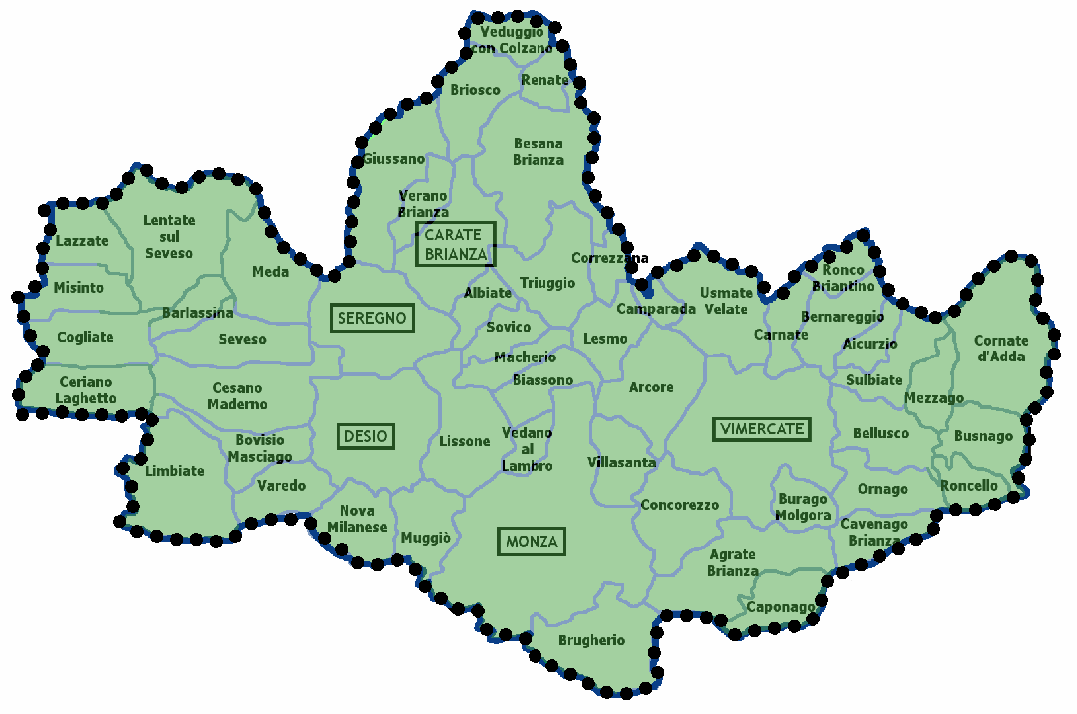
giussano

Slide 6
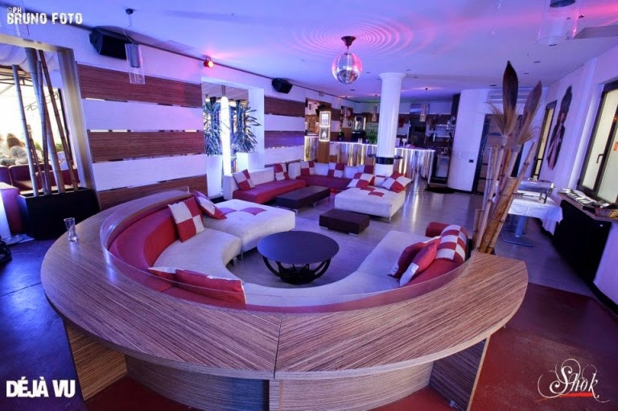
Giussano
Giussano è un piccolo paese in provincia di Monza e Brianza, ci sono molti bar e locali per i giovani, tra cui il DejaVù.
«...noi che appartenevamo al locale di Giussano eravamo liberi di consumare e non pagare, era tipo una tangente... se volevamo fare una serata andavamo lì, bevevamo champagne e non pagavamo...».
Notes:
Giussano è una piccola città in provincia di Monza e Brianza dove sono presenti diversi locali e discoteche tra cui il Deja Vu, locale molto frequentato da giovani, che è stato al centro dell’attenzione perché si è riscontrato per diverse volte come un locale di ritrovo per alcune cosche di stampo mafioso.
Le estorsioni, per il gruppo di Belnome e Panajia, si fanno a Giussano: bar, negozi, lavanderie che si ritrovano a pagare l’avvocato per un affiliato appena arrestato. O locali come il Deja Vu di Paina di Giussano: «...noi che appartenevamo al locale di Giussano eravamo liberi di consumare e non pagare, era tipo una tangente... se volevamo fare una serata andavamo lì, bevevamo champagne e non pagavamo...».

Slide 7
GIUSSANO
Gallace-Ruga
Operazione Ulisse
associazione mafiosa
Beni confiscati
Orlando Demasi
Mafioso nelle operazioni antimafia
Operazione Itaca 2012
Famiglie dei mafiosi
Notes:
Gli agenti della Divisione Anticrimine della Questura di Milano, tra Motta Visconti (MI) ed altre località della provincia sud di Milano, hanno sequestrato, in base alla normativa antimafia, numerosi immobili e capitali per un valore di oltre 2 milioni di euro ad un imprenditore di 43 anni di origine calabrese, organico alla cosca di 'ndrangheta Gallace-Ruga attiva nel catanzarese. La proposta di misura di prevenzione patrimoniale del Questore di Milano Marcello Cardona è stata accolta dalla Sezione Misure di Prevenzione del Tribunale di Milano presieduta da Fabio Roia. L'affiliato alla 'ndrangheta, con documentato rito di iniziazione sul territorio calabrese, esponente di spicco della locale di Giussano (MB) con il compito di custodire le armi anche da guerra, nel corso degli anni ha accumulato in Lombardia un ingente patrimonio immobiliare, gestendo una società immobiliare in cui ha impiegato i proventi di verosimile provenienza illecita.
E' Orlando Demasi, condannato in via definitiva per associazione per delinquere di stampo mafioso, l'affiliato alla 'ndrangheta ed esponente della locale di Giussano (MB) a cui ieri mattina gli agenti della Divisione Anticrimine della Questura di Milano hanno sequestrato beni mobili e immobili per un valore di oltre 2 milioni di euro.
Demasi, 43 anni, nato a Santa Caterina dello Ionio (CZ) e al quale venne conferita la dote di "camorrista" (è un affiliato di 'ndrangheta di particolare importanza), in una cerimonia di affiliazione che si è tenuta in Calabria su un terreno di proprietà dei suoi genitori, secondo quanto ricostruito, avrebbe cominciato la sua 'carriera' criminale fin dalla giovane età.
Da quanto ricostruito, Demasi, appena diciannovenne, nel 1994, si è reso responsabile di una tentata estorsione a un imprenditore nel campo delle costruzioni aereonautiche. E mentre riceveva materialmente l'assegno, il prezzo del 'pizzo', il giovane disse alla sua vittima: "con questo qui non saltate più in aria, guardi bene questa faccia e se la ricordi bene". Nel 2012 è stato poi coinvolto nell'operazione chiamata "Itaca" con cui è stata sgominata un'associazione di tipo mafioso riconducibile alla 'ndrangheta, costituita e organizzata nell'ambito della "locale" di Guardavalle. Lo stesso anno, nell'ambito dell'operazione "Ulisse", è stato arrestato per il reato di associazione mafiosa a causa dei suoi costanti contatti con i vertici calabresi della cosca Gallace-Ruga-Leotta. Cosca alla quale è stato ritualmente affiliato, con una cerimonia di iniziazione che si è svolta in Calabria, assumendo poi un ruolo nella "locale" di Giussano, occupandosi della custodia delle potenti armi del clan, tra cui bombe a mano, mitragliette Uzi e Ak 47 kalashnikov. Demasi ha inoltre mantenuto contatti con i familiari degli affiliati arrestati, elargendo denaro alle loro famiglie, procurandogli avvocati di fiducia e provvedendo a liquidare le loro parcelle.

Slide 8
Mafia a Lissone

Slide 9
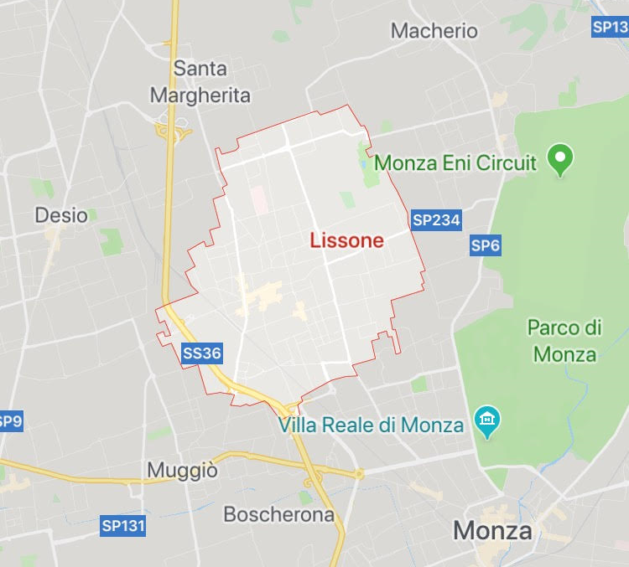
lissone

Slide 10
Lissone
Lissone è un paese molto frequentato dai giovani per la presenza del grande Uci-Cinema e numerose pizzerie.
Filippo Valente e il ristorante Mr. Cicciò.
Giacinto Mariani e il locale Noir

Slide 11
gammino
Angelo Gammino
Un uomo di 69 anni di origini siciliane
Un boss mafioso
30 anni di reclusione
Notes:
I Carabinieri di Lissone hanno ripristinato l’esecuzione della pena nei confronti di Angelo Gammino, sessantottenne di origini siciliane, condannato con pena definitiva a 30 anni di reclusione per un omicidio di mafia avvenuto nel 1989 in Sicilia.
L’uomo, che vive in città, era già stato arrestato in estradizione dalla Spagna nel 2001, quando, da latitante, era stato rintracciato dalla polizia a Barcellona. Dopo vari permessi premio passati in detenzione domiciliare, nell’ottobre 2016 l’esecuzione della pena era stata sospesa e differita per le sue precarie condizioni di salute. Ora il Tribunale di Sorveglianza ha disposto il ripristino della detenzione, dato che l’uomo deve ancora scontare 12 anni di reclusione. Sono nuovamente al vaglio le sue condizioni di salute e la compatibilità del carcere. Per il momento, Gammino è stato posto agli arresti domiciliari.
L’uomo, considerato un boss della Stidda ed elemento di primo piano del clan mafioso Ingaglio, si era reso irreperibile e nel 2001 era stato arrestato in Spagna al termine di indagini condotte dalla Squadra Mobile di Milano, in collaborazione con il Servizio centrale operativo ed il Servizio Interpol della direzione centrale della polizia criminale.
È ritenuto il mandante dell’omicidio di Giovanni Smiraglia, avvenuto nell’agosto del 1999 a Campobello di Licata, compiuto per agevolare l’attivita’ dell’organizzazione criminale. Giovanni Smiraglia sarebbe stato assassinato per sbaglio dal killer. Il vero obiettivo era invece il fratello Giuseppe, ritenuto un referente della famiglia avversaria. Gammino era stato colpito da un ordine di arresto dell’autorità giudiziaria di Palermo a seguito di una condanna a 30 anni di reclusione per il reato di omicidio aggravato premeditato, detenzione e porto illegale di armi comuni da sparo. La cattura in Spagna era giunta a conclusione di indagini coordinate dalla Procura di Milano: la svolta era arrivata quando gli investigatori avevano individuato un
appartamento a Desio, dove l’uomo avrebbe trascorso due anni e dove era stato sequestrato del materiale considerato utile per gli investigatori

Slide 12
noir
Edoardo Mazza
Sindaco di Seregno
Giacinto Mariani
Vicesindaco di Seregno
Molto Club; Mucho Mas e Noir
Proprietà dei soci di Mariani
Noir era un punto di incontro della ‘Ndrangheta
Notes:
È diventato poi vice del suo successore, Edoardo Mazza (in quota Pdl), il sindaco che scriveva su Facebook "la mafia si combatte con i fatti". Entrambi, sia il sindaco Mazza sia il vicesindaco Mariani (e altri dirigenti comunali), sono stati coinvolti in un'indagine della Procura di Monza del settembre 2017 per abuso d'ufficio.
L'accusa è di aver elargito favori urbanistici a un costruttore in contatto con la 'ndrangheta, Antonino Lugarà (un uomo che, come è stato svelato dalle intercettazioni, chiedeva favori anche al nipote del boss Giuseppe Morabito "U Tiradrittu", capo della potente 'ndrina di Africo). Saranno i giudici a stabilire eventuali responsabilità delle persone indagate, ma seguendo i rapporti societari di alcuni personaggi coinvolti in questa inchiesta si scoprono coincidenze curiose. Coincidenze che voglio ricordarle proprio mentre lei sta andando a San Luca. L'ormai ex vicesindaco Giacinto Mariani risulta, infatti, tra i soci della discoteca "Molto Club" e del ristorante "Mucho Mas", entrambi in Brianza. Ebbene, otto dei soci di Mariani nel "Molto Club" e sette nel "Mucho Mas" risultano anche proprietari di un altro locale, il "Noir" di Lissone (Mb), dove - come emerge dall'inchiesta "Infinito" - gli 'ndranghetisti della zona trascorrevano spesso le loro serate, perché per loro le serate erano gratis. Come si legge nella sentenza, infatti, "i titolari dei locali da loro frequentati li conoscevano e nessuno pretendeva che pagassero (...) Peraltro, i gestori di questi locali (ad esempio quelli del "Noir" e del "Dejà vu") da ciò traevano anche beneficio, perché potevano contare sulla loro protezione: quando avevano problemi con gli avventori o con malavitosi non contattavano certamente le forze dell'ordine, ma gli affiliati, che intervenivano immediatamente in loro ausilio".
Qui arriva, ministro, un'altra coincidenza, proprio al "Noir", locale in cui gli 'ndranghetisti di Seregno trascorrevano le loro serate gratis in cambio di protezione, il 2 marzo 2018 ha chiuso la campagna elettorale della Lega in Lombardia l'on. Paolo Grimoldi, deputato e segretario nazionale della Lega Lombarda, un tempo suo compagno di stanza a Roma. Nessun reato a chiudere in quella discoteca la campagna elettorale, ovviamente.

Slide 13
Mr. cicciò
Filippo Valente
Imprenditore legato all’Ndrangheta
Famiglia
Suo fratello e suo padre sono stati uccisi dalla mafia
Mr. Cicciò
Società di ristorazione a Lissone confiscata
Trafficante di supefacienti
Notes:
Una società di ristorazione a Lissone, sei immobili tra appartamenti e garage, disponibilità finanziarie e sette quadri d'autore. Sono i beni confiscati dalla Dia a un imprenditore brianzolo di origini calabresi, già condannato per ricettazione, sostituzione di denaro proveniente da rapina, detenzione illegale di armi e truffa. La Dia ha eseguito un provvedimento di confisca di beni emesso dal Tribunale di Monza. I beni appartenevano a Filippo Valente, quarantanovenne nativo di San Costantino Calabro in provincia di Vibo Valentia e residente a Sovico in Brianza. Nell'aprile del 2016 all'imprenditore erano stati sequestrati due immobili a Sovico, un'attività molto ben avviata di ristorazione a Lissone, il 'Mr. Cicciò' in via Valassina 346, un'altra attività commerciale di vendita di calzature, borse ed accessori a Monza, due locali adibiti ad esercizio commerciale a Monza, numerosi conti correnti, tre autovetture e alcune opere d'arte di valore (rinvenute nell'abitazione di Sovico) per un valore stimato complessivo di oltre un milione di euro.
L'imprenditore è ritenuto legato alla 'ndrangheta, in particolare alla cosca Piromalli-Bellocco, che avrebbe aiutato nel traffico di stupefacenti. Suo fratello e suo padre sono stati entrambi uccisi, a 15 anni l'uno dall'altro, in agguati di stampo mafioso. Nel 2014 la Prefettura di Monza Brianza aveva emesso un'interdittiva antimafia a carico dell'attività di ristorazione a lui riconducibile, ritenendo sussistente il rischio di infiltrazione mafiosa nella gestione e nelle scelte economiche dell'attività commerciale. La confisca di questi giorni è invece frutto del sequestro effettuato nell'aprile dello scorso anno, sempre ad opera della Dia che aveva avviato indagini proprio a seguito dell'interdittiva della Prefettura; dopo approfondite indagini economico-finanziarie nei confronti dell'imprenditore e del suo nucleo familiare che avevano consentito di acclarare una cospicua sproporzione tra i redditi dichiarati e gli investimenti effettuati

Slide 14
La mafia non è invincibile
La mafia sembra un ostacolo insuperabile ma non è così.
Sta a noi fare delle scelte che prendano spunto dai grandi uomini che ci hanno preceduto.
«La mafia non è affatto invincibile, è un fatto umano e come tutti i fatti umani ha un inizio e avrà anche una fine.»
Cit. Giovanni Falcone
«La mafia è una montagna di merda»
Cit. Peppino Impastato
Notes:
Viene da pensare che la criminalità organizzata, la mafia, la malavita e tutto ciò che la circonda siano un ostacolo insormontabile e impossibile da abbattere per un normale cittadino.
L’unica arma che abbiamo contro questi padroni prepotenti del Mondo è quella di non lasciarli agire indisturbati.
Non è troppo tardi! Perchè se le nuove generazioni si opporranno e rifiuteranno tale meccanismo anche questa devastante piaga potrà essere almeno in parte contrastata.
Quindi confido che i giovani di oggi non si lascino intimorire e possano prendere esempio dalle azioni dei grandi uomini del passato che hanno saputo combattere questo grande mostro sempre nella legalità a costo della loro vita.

Slide 15
Grazie dell’ascolto
Aliprandi Samuele
Giorgolo Gabriele
Marangoni Sofia
Nasef Omar
Riva Claudia
Presentazione ed esposizione di:

